Slide 1
计算机系统结构 第一章 概述

Slide 2
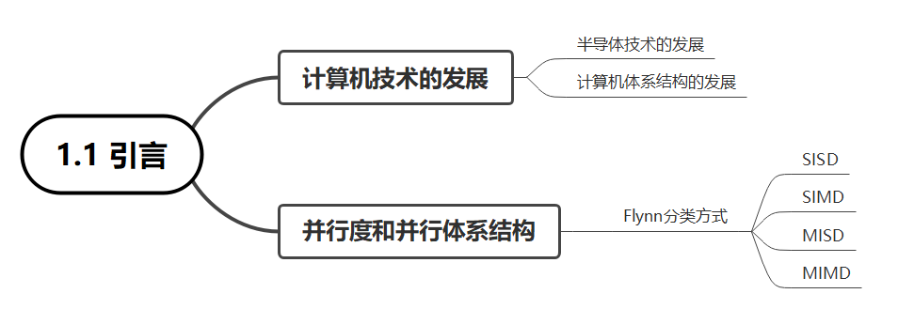
1.1 引言

Slide 3
1.1.1 计算机技术的发展
计算机性能的发展源于如下两个方面
半导体技术的发展
计算机体系结构的发展

Slide 4
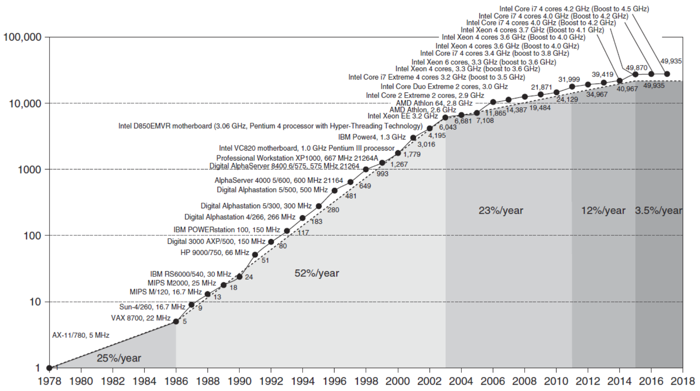
I. 计算机体系结构和组织方式的发展一起促成了计算及性能以超过50%的年增长率持续增长17年（1986-2003）。
四重效果：
（1）增强可供计算机用户使用的功能；
（2）导致新型计算机的出现；
（3）半导体制造业的持续发展使得基于微处理器的计算机在整个计算机设计领域中占主导地位；
（4）对软件开发的影响。
II. 硬件复兴结束（2004-）。
原因：功耗，ILP开发受限。
发展方向：数据级并行（DLP），线程级并行（TLP）。

Slide 5
1.1.2 并行度和并行体系结构
20世纪60年代，Michael Flynn在研究并行计算工作量时，提出一种简单的分类方式，至今我们仍在使用：
单指令流、单数据流，Single Instruction Stream, Single Data Stream, SISD。
单指令流、多数据流，Single Instruction Stream, Multiple Data Stream, SIMD。
多指令流、单数据流，Multiple Instruction Stream, Single Data Stream, MISD。
多指令流、多数据流， Multiple Instruction Stream, Multiple Data Stream, MIMD。

Slide 6
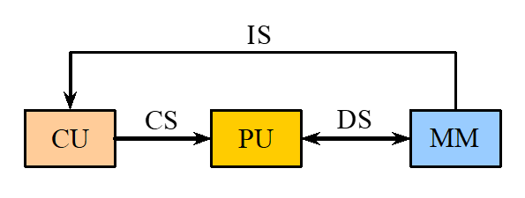
单指令流单数据流，SISD
这个类别是单处理器；
可以使用指令级并行，如流水线、动态调度、超标量。

Slide 7
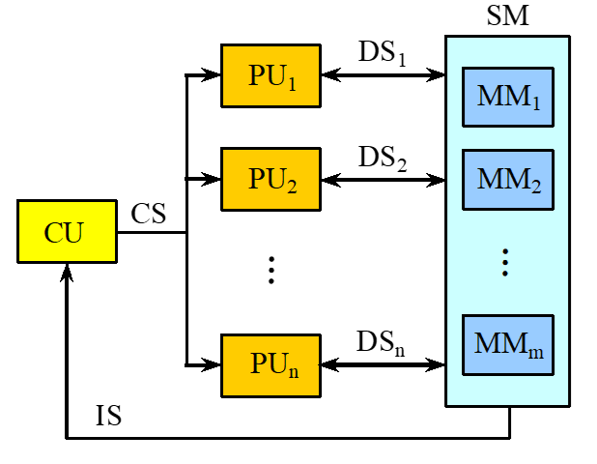
单指令流多数据流，SIMD
同一指令操纵多条数据流，由不同处理器，对多个数据项进行并行数据处理；
每个数据处理器可有自己的数据存储器，但是只有一个指令存储器和控制器；
向量体系结构，GPU

Slide 8
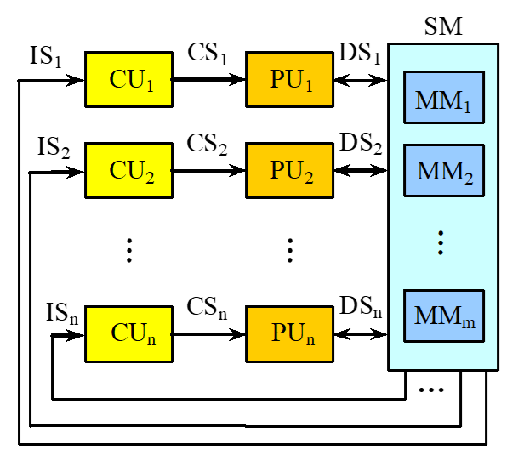
多指令流多数据流，MIMD
每个处理器都自己取指令，并对自己的数据进行处理；
任务级并行；
紧密耦合的MIMD结构—线程级并行；
松散耦合MIMD结构—集群。

Slide 9
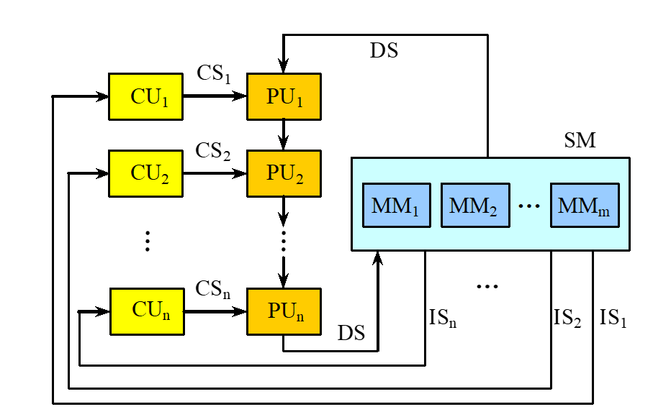
多指令流单数据流， MISD
目前为止，没有此种类型的商用机；
脉动阵列。

Slide 10
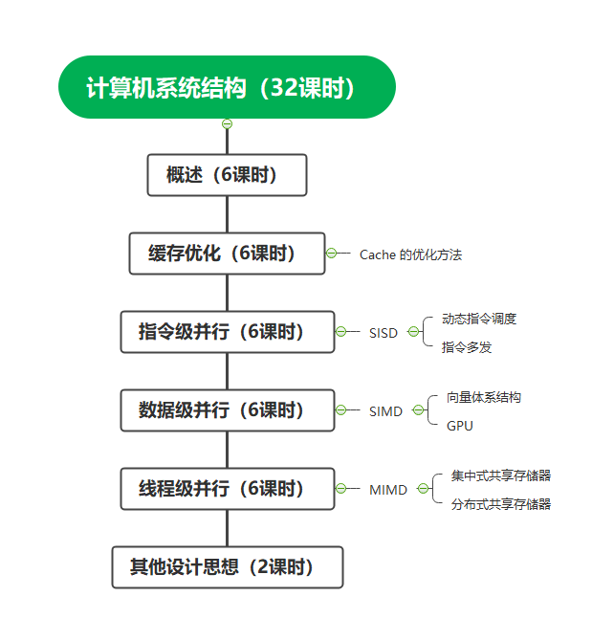
1.1. 3. 关于本课程
计算机组成原理

Slide 11
1.2 计算机体系结构
狭义的定义 （Amdahl的定义）
指令集的设计；
需要考虑：寄存器、内存地址、访存方式、指令集的设计；
经典定义：机器语言程序员所见到的计算机的属性，即概念性结构和功能特性。
广义的定义 （《计算机体系结构-量化研究方法》中的定义）
包括计算机设计所有三个方面 -- 指令集结构，组成和硬件。

Slide 12
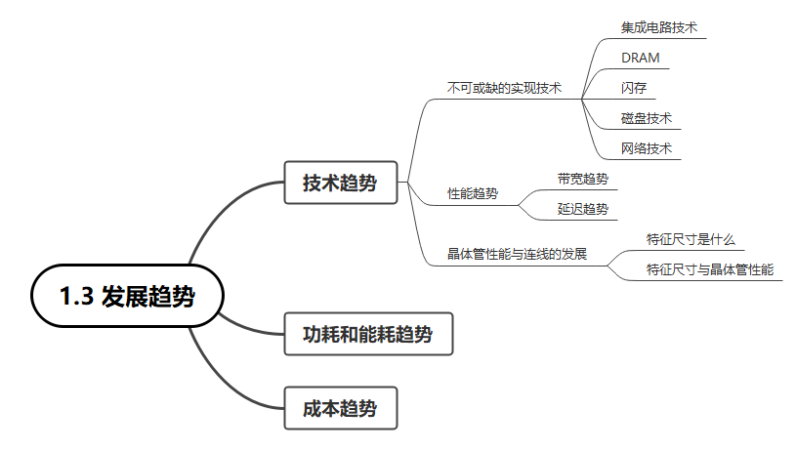
1.3 发展趋势

Slide 13
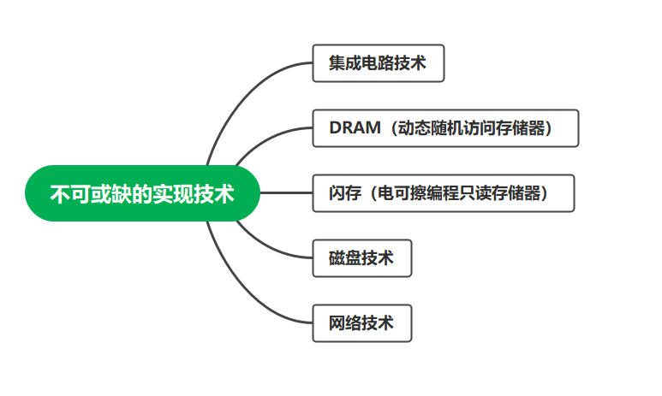
1.3.1 技术趋势
1. 不可或缺的实现技术
Notes:
这个部分，请参考《计算机体系结构-量化研究方法》的1.4， 1.5， 1.6

Slide 14
2. 性能趋势：带宽和延迟
带宽 或 吞吐量
单位时间的工作量
处理器的带宽增长 32,000-40,000 倍
内存和磁盘的带宽增长 300-1200 倍
延迟 或 响应时间
一个事件从开始到完成所经历的时间
处理器响应时间改进 50-90 倍
内存和磁盘的响应时间改进 6-8 倍
显然，在这些技术的发展过程中，带宽的改进要明显优于延迟。一个简单的经验法则是：带宽的增长速度至少是延迟改进速度的平方。
Notes:
这个数字是第六版的数字，大概截止到2015或者2016年。

Slide 15
3. 晶体管（Transistors）性能与连线（wire）的发展
集成电路的制造工艺是以特征尺寸来衡量的
特征尺寸 就是一个晶体管或者一条连线在x方向或者y方向的最小尺寸。
特征尺寸：1971为 10 微米， 2011年0.032微米（32纳米技术），2017年 0 .016微米（16纳米技术）。
特征尺寸下降时，晶体管性能以线性提升。
随着特征尺寸缩小，连线会变短，但是单位长度的电阻和电容都会变差。和晶体管性能相比，连线延迟方面的改进少的可怜。
晶体管的密度将以平方曲线上升。
Notes:
现在量产的可能是5nm技术或者4nm技术，中国在这方面是短板。

Slide 16
1.3.2 功率和能耗趋势
性能 功耗 能耗
处理器需要的最大功耗。
持续功耗 -- 热设计功耗 （Thermal Design Power， TDP）
决定了冷却需求；
当温度接近节点温度上限时，电路降低时钟频率，从而减小功率；如果不成功，启动热过载启动装置，以降低芯片的功率。
能耗和能耗效率。

Slide 17
2. 微处理器内部的能耗和功率
动态能耗
时钟频率和电源电压保持不变的情况下，提高能耗效率。
关闭非活动模块
动态电压-频率调整
针对典型情景的设计
超频

Slide 18
1.3.3 成本趋势
时间、产量和大众化影响
集成电路成本
成本与价格
制造成本与运行成本

Slide 19
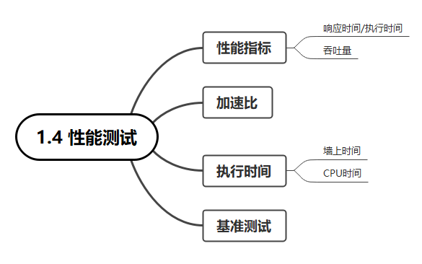
1.4 性能测试

Slide 20
1. 性能指标
响应时间/执行时间
吞吐率
2. 加速比
机器X比机器Y快， 是什么意思？
3. 执行时间
墙上时间: 包括所有的系统开销
CPU时间: only computation time
4. 基准测试
程序内核 ：实际应用程序中的短小、关键部分；
玩具程序：为了完成编程入门作业而编写的小程序，通常不超过100行，如快排程序；
合成基准测试程序：为了匹配实际应用程序的特征和行为编写的虚拟程序；
基准测试套件（Benchmark suites ）：衡量处理器处理各种应用程序的性能。

Slide 21
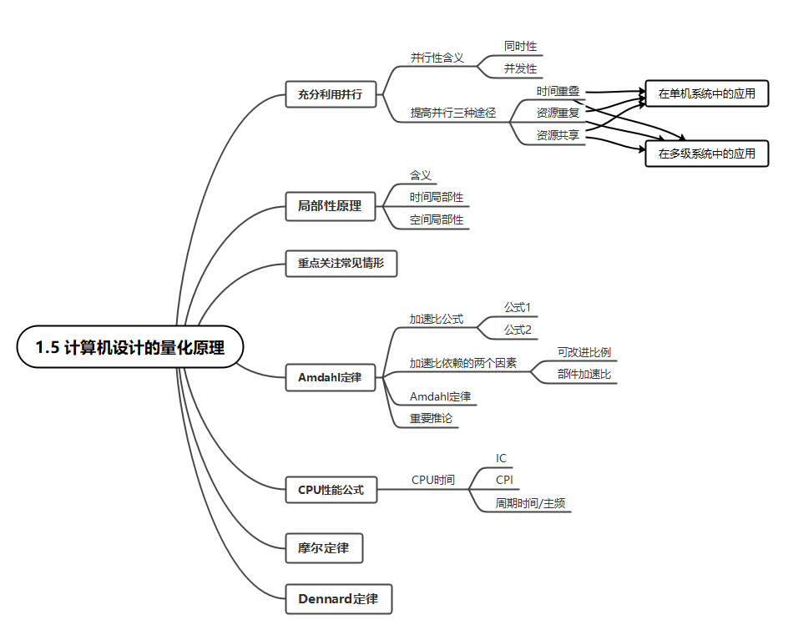
1.5 计算机设计的量化原理

Slide 22
1.5.1 充分利用并行
并行性的含义：
计算机系统在同一时刻或者同一时间间隔内进行多种运算或操作。即只要在时间上相互重叠，就存在并行性。
同时性：两个或两个以上的事件在同一时刻发生。
并发性：两个或两个以上的事件在同一时间间内发生。
提高并行性的三种途径：
时间重叠： 引入时间因素，让多个处理过程在时间上相互错开，轮流重叠地使用同一套硬件设备的各个部分，以加快硬件周转而赢得速度。
资源重复：引入空间因素，以数量取胜。通过重复设置硬件资源，大幅度地提高计算机系统的性能。
资源共享：这是一种软件方法，它使多个任务按一定时间顺序轮流使用同一套硬件设备。如，多道程序。

Slide 23
单机系统和多机系统中并行性的发展

Slide 24
1.5.2 局部性原理
程序执行时所访问的存储器地址分布不是随机的，而是相对地簇聚。
常用的一个经验规则
程序执行时间的90%都是在执行程序中10%的代码。
程序的时间局部性
程序即将用到的信息很可能就是目前正在使用的信息。
程序的空间局部性
程序即将用到的信息很可能与目前正在使用的信息在空间上相邻或者临近。

Slide 25
1.5.3 重点关注常见情形
对经常发生的情况采用优化方法的原则进行选择，以得到更多的总体上的改进。
优化是指分配更多的资源、达到更高的性能或者分配更多的电能等。

Slide 26
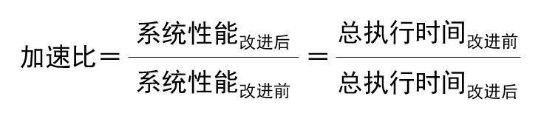
1.5.4 Amdahl定律
Amdahl定律表明：加快某部件执行速度所能获得的系统性能加速比，受限于该部件的执行时间占系统中总执行时间的百分比。

Slide 27
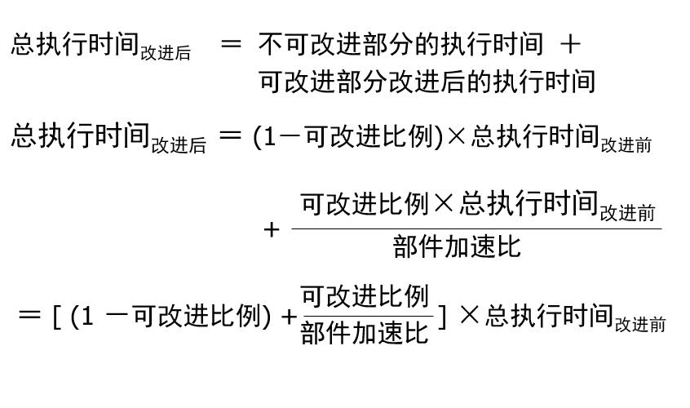
加速比依赖于两个因素
可改进比例：在改进前的系统中，可改进部分的执行时间在总的执行时间中所占的比例。它总是小于等于1。
例如：一个需运行60秒的程序中有20秒的运算可以加速，那么这个比例就是20/60。
部件加速比：可改进部分改进以后性能提高的倍数。它是改进前所需的执行时间与改进后执行时间的比。 一般情况下部件加速比是大于1的。
例如：若系统改进后，可改进部分的执行时间是2秒，而改进前其执行时间为5秒，则部件加速比为5/2。
改进后程序的总执行时间

Slide 28
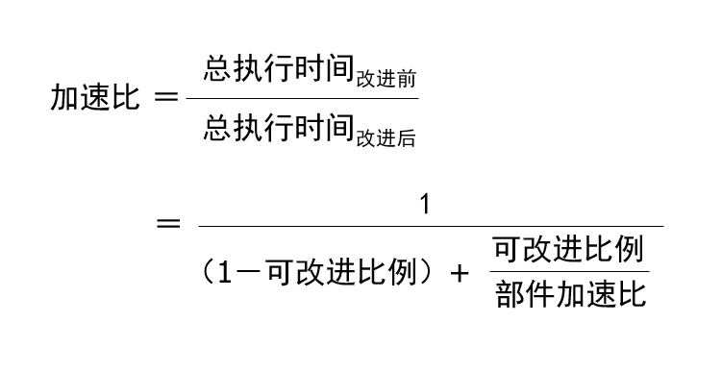
系统加速比为改进前与改进后总执行时间之比

Slide 29
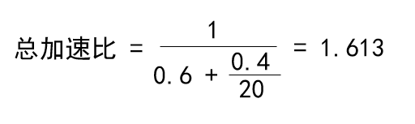
例 将计算机系统中某一功能的处理速度提高到原来的20倍，但该功能的处理时间仅占整个系统运行时间的40%，则采用此提高性能的方法后，能使整个系统的性能提高多少？
解 由题可知，可改进比例 = 40% = 0.4，
部件加速比 = 20
根据Amdahl定律可知：
采用此提高性能的方法后，能使整个系统的性能提高到原来的1.613倍。

Slide 30

Amdahl定律：一种性能改进的递减规则
如果仅仅对计算任务中的一部分做性能改进，则改进得越多，所得到的总体性能的提升就越有限。
重要推论：如果只针对整个任务的一部分进行改进和优化，那么所获得的加速比不超过

Slide 31
1.5.5 CPU性能公式
执行一个程序所需的CPU时间
CPU时间 = 执行程序所需的时钟周期数×时钟周期时间
其中：
执行程序所需的时钟周期数 = 每条指令执行的平均时钟周期数 CPI ×所执行的指令条数 IC
时钟周期时间是系统时钟频率的倒数。
CPU时间公式也可以写为如下形式：
CPU时间 = IC ×CPI ×时钟周期时间
或：
CPU时间 = IC ×CPI ×（1/时钟频率）

Slide 32
分析：CPU的性能取决于3个参数
时钟周期时间：取决于硬件实现技术和计算机组成。
CPI：取决于计算机组成和指令集结构。
IC：取决于指令集结构和编译技术。
请思考：如何降低CPU时间？

Slide 33
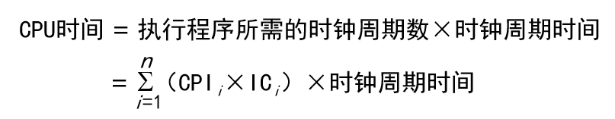
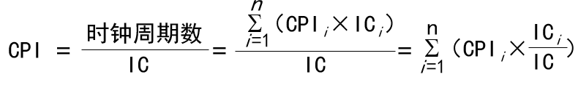
对CPU性能公式进行进一步细化
假设：计算机系统有n种指令，
CPI_{i} ：第i种指令的处理时间；
IC_{i} ：在程序中第i种指令出现的次数；
则
CPI可以表示为
其中，(IC_{i}/IC)反映了第i种指令在程序中所占的比例。

Slide 34
例 考虑条件分支指令的两种不同设计方法：
（1）CPU_{A}：通过比较指令设置条件码，然后测试条件码进行分支。
（2）CPU_{B}：在分支指令中包括比较过程。
在这两种CPU中，条件分支指令都占用2个时钟周期，而所有其他指令占用1个时钟周期。对于CPU_{A}，执行的指令中分支指令占20%；由于每条分支指令之前都需要有比较指令，因此比较指令也占20%。由于CPU_{A}在分支时不需要比较，因此CPU_{B}的时钟周期时间是CPU_{A}的1.25倍。问：哪一个CPU更快？如果CPU_{B}的时钟周期时间只是CPU_{A}的1.1倍，哪一个CPU更快呢？

Slide 35
解
我们不考虑所有系统问题，所以可用CPU性能公式。占用2个时钟周期的分支指令占总指令的20%，剩下的指令占用1个时钟周期。所以
CPI_{A} = 0.2 × 2 + 0.80 × 1 = 1.2
则CPU_{A}性能为
总CPU时间_{A} = IC_{A} × 1.2 ×时钟周期_{A}
根据假设，有
时钟周期_{B} = 1.25 × 时钟周期_{A}

Slide 36
在CPU_{B}中没有独立的比较指令，所以CPU_{B}的程序量为CPU_{A}的80%，分支指令的比例为
20%/80% = 25%
这些分支指令占用2个时钟周期，而剩下的75%的指令占用1个时钟周期，因此
CPI_{B} = 0.25 × 2 + 0.75 × 1 = 1.25
因为CPU_{B}不执行比较，故
IC_{B} = 0.8 × IC_{A}
因此CPUB性能为
总CPU时间_{B} = IC_{B} × CPI_{B} × 时钟周期_{B}
= 0.8 ×IC_{A} × 1.25 ×（1.25 ×时钟周期_{A}）
= 1.25 ×IC_{A} ×时钟周期_{A}

Slide 37
在这些假设之下，尽管CPU_{B}执行指令条数较少，CPU_{A}因为有着更短的时钟周期，所以比CPU_{B}快。
如果CPU_{B}的时钟周期时间仅仅是CPU_{A}的1.1倍，则
时钟周期_{B} = 1.10 ×时钟周期_{A}
CPU_{B}的性能为
总CPU时间_{B} = IC_{B} ×CPI_{B} ×时钟周期_{B}
= 0.8 ×IC_{A} × 1.25 ×（1.10 ×时钟周期_{A}）
= 1.10 × IC_{A} ×时钟周期_{A}
因此CPU_{B}由于执行更少指令条数，比CPU_{A}运行更快。

Slide 38
1.5.6 摩尔定律
摩尔定律是由英特尔(lntel)名誉董事长戈登·摩尔( Gordon moore)经过长期观察总结的经验 。被称为计算机第一定律。摩尔定律是指单芯片上可容纳的晶体管数目，约每隔18个月便会增加一倍，性能也将提升一倍。
1.5.7 Dennard定律
晶体管面积的缩小使得其所消耗的电压以及电流会以差不多相同的比例缩小。也就是说，如果晶体管的大小减半，该晶体管的静态功耗将会降至四分之一（电压电流同时减半）。

